Slide 1
РЕГИСТРАЦИЯ
НЕСОВЕРШЕННОЛЕТНИХ ГРАЖДАН НА ЕДИНОЙ ЦИФРОВОЙ ПЛАТФОРМЕ
«РАБОТА В РОССИИ»
ВРЕМЕННОЕ ТРУДОУСТРОЙСТВО
НЕСОВЕРШЕННОЛЕТНИХ ГРАЖДАН В ВОЗРАСТЕ ОТ 14 ДО 18 ЛЕТ В СВОБОДНОЕ ОТ УЧЕБЫ ВРЕМЯ
Алгоритм работы на портале «Работа в России»

Slide 2
Шаг 1
Авторизация на единой цифровой платформе
«Работа в России» через учетную запись ЕСИА
Если учетной записи ЕСИА нет, ее можно создать самостоятельно или обратиться в центр занятости
населения, где сотрудник поможет создать и подтвердить ее.
Шаг 2
Создание резюме
Составьте резюме, пользуясь данной инструкцией
Шаг 3
Ожидание модерации резюме сотрудником службы занятости населения
Модерация резюме проходит в течение одного рабочего дня
Шаг 5
Подача заявления на организацию временного трудоустройства несовершеннолетних граждан

Slide 3
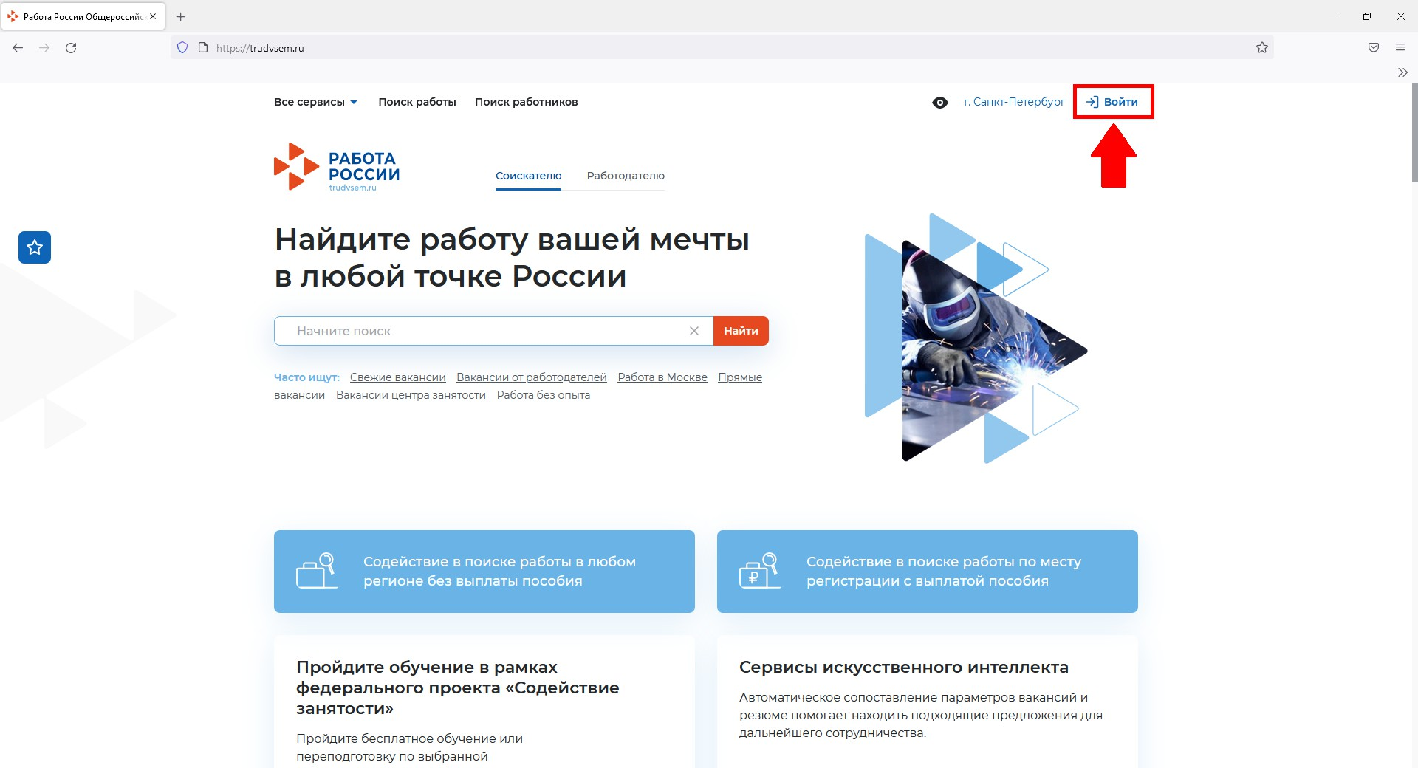
Для авторизации на единой цифровой платформе, необходимо перейти на сайт trudvsem.ru

Slide 4
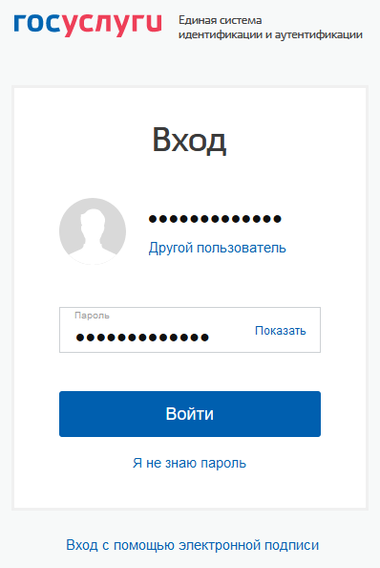
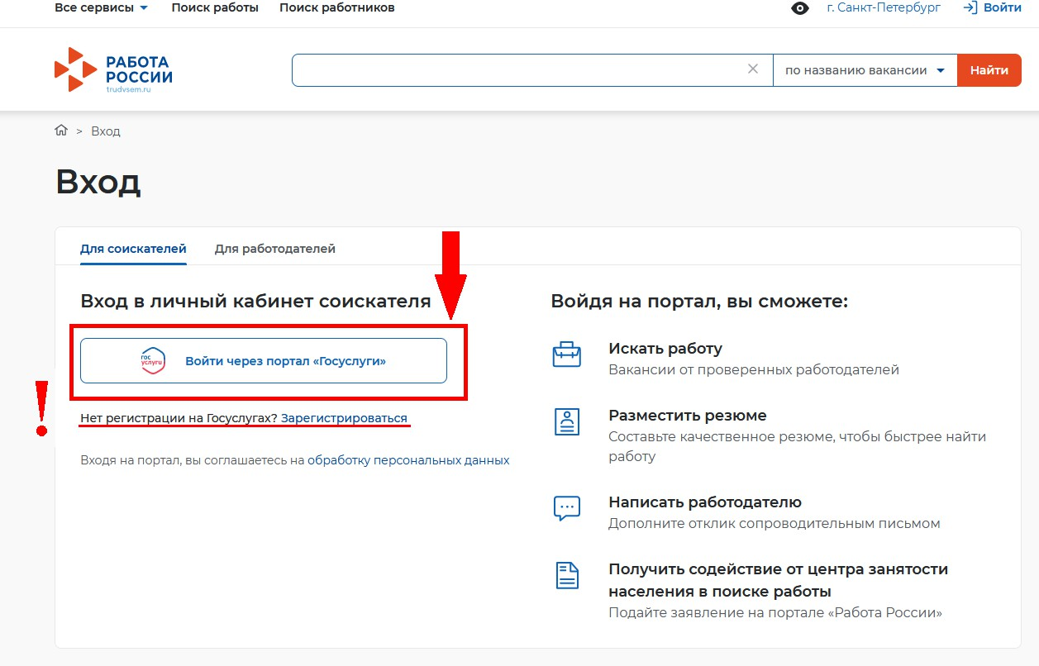
Авторизация на единой цифровой платформе «Работа в России»
Необходимо нажать на кнопку «Войти через портал «Госуслуги».
На открывшейся странице ввести почту и пароль соискателя и нажать на кнопку «Войти»

Slide 5
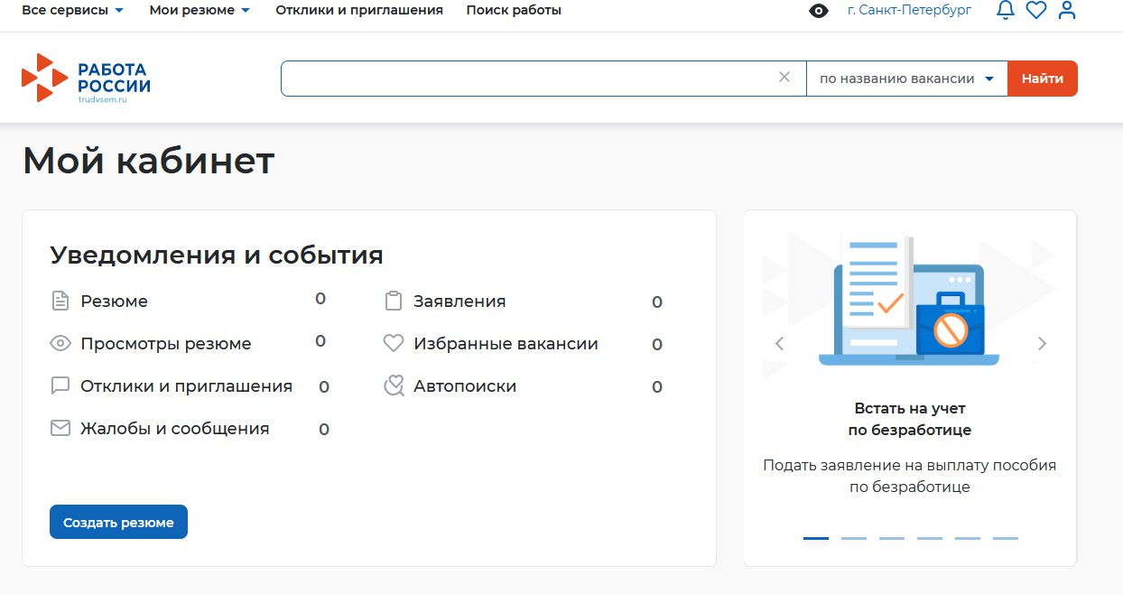
После авторизации на единой цифровой платформе «Работа в России» через учетную запись ЕСИА,
Вы попадаете в личный кабинет соискателя

Slide 6
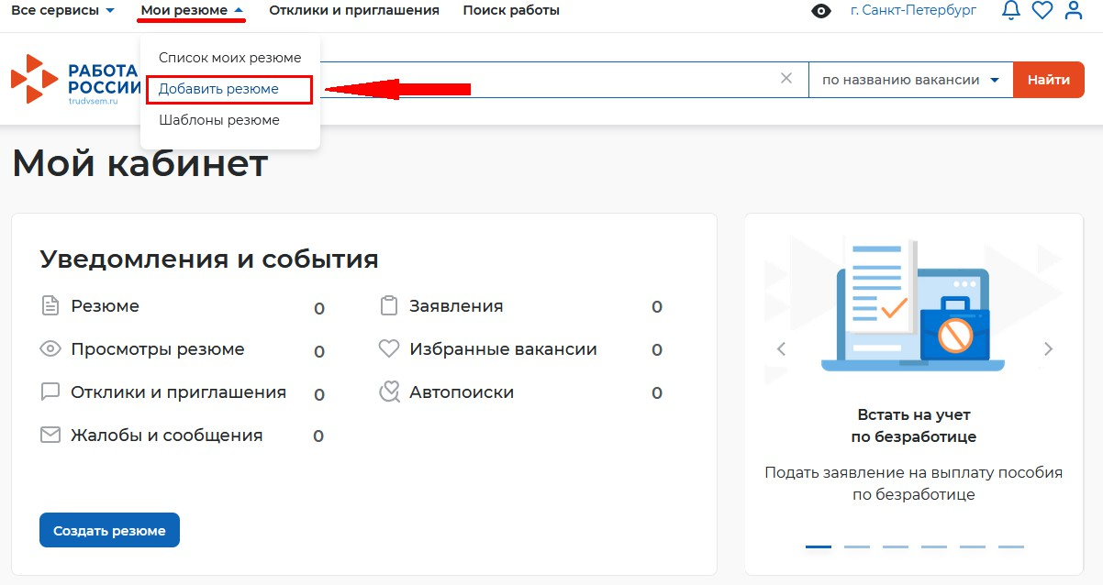
Создание резюме в личном кабинете соискателя
При нажатии на рядом с пунктом меню «Мои резюме» выбираем «Добавить резюме»

Slide 7
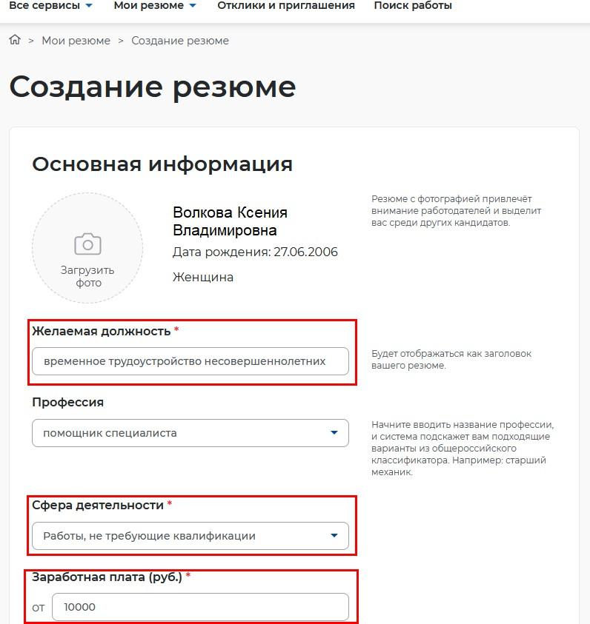
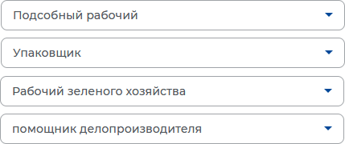
Создание резюме в личном кабинете соискателя
При нажатии на кнопку «Добавить резюме» открывается окно «Создание резюме»
Блок ОСНОВНАЯ ИНФОРМАЦИЯ
В поле желаемая должность обязательно указывается фраза:
«временное трудоустройство несовершеннолетних»
В поле профессия указывается желаемая профессия,
например:
В поле сфера деятельности выбрать из списка:
«Работы, не требующие квалификации»
В поле зарплата укажите желаемую (реальную) сумму 32711 руб

Slide 8
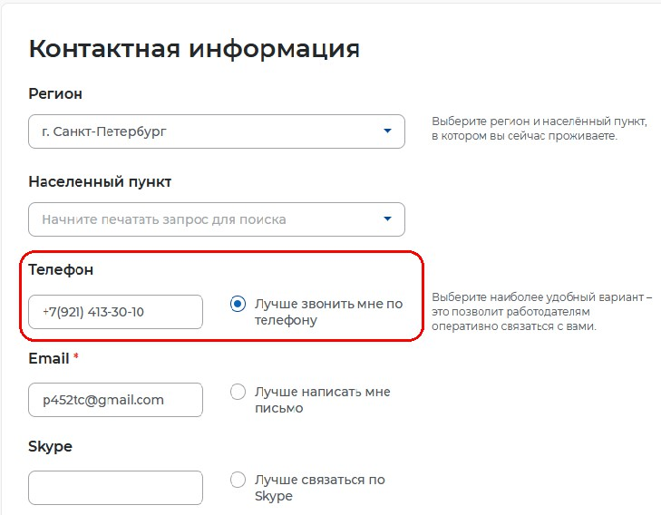
Создание резюме в личном кабинете соискателя
Республика Коми
В блоке «Способ связи» Проверьте Ваши контактные данные
Указанные контакты
необходимы для связи
с Вами
Регион указываем
Республика Коми
Населенный пункт указываем где будет проходить временное трудоустройство
населенный пункт где будет проходить временное трудоустройство

Slide 9
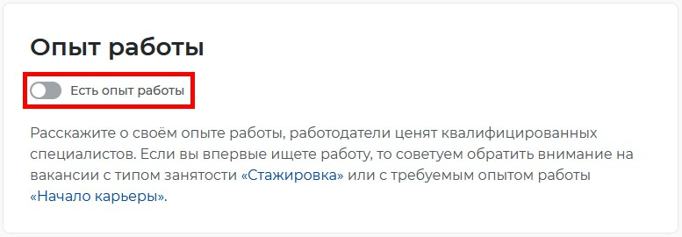
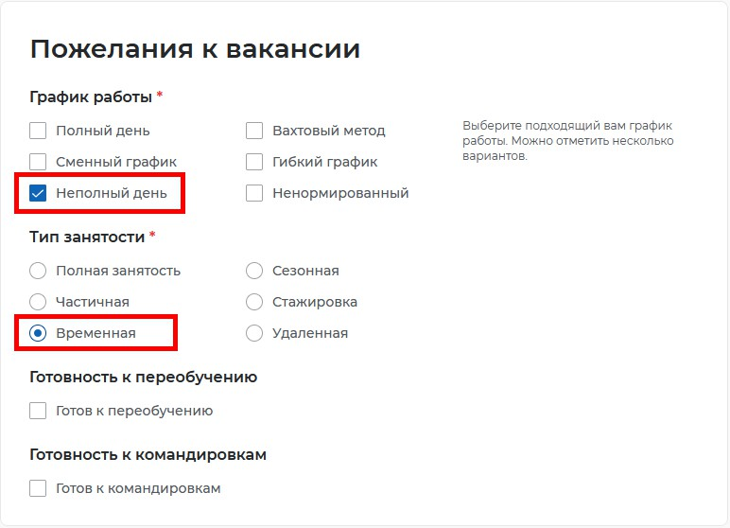
Создание резюме в личном кабинете соискателя
В блоке «Опыт работы»
Пункт «Есть опыт работы» не активировать
В блоке «Пожелания к вакансии»
График работы укажите «Неполный день» Тип занятости укажите «Временная»

Slide 10
Создание резюме в личном кабинете соискателя
После заполнения необходимых блоков резюме нажать на кнопку
«Сохранить и опубликовать»
Теперь Ваше резюме отправлено на проверку.
До окончания модерации оно будет находиться в статусе «Ожидает модерации» После успешной проверки статус изменится на «Одобрено»,
и резюме станет доступно для просмотра работодателями

Slide 11
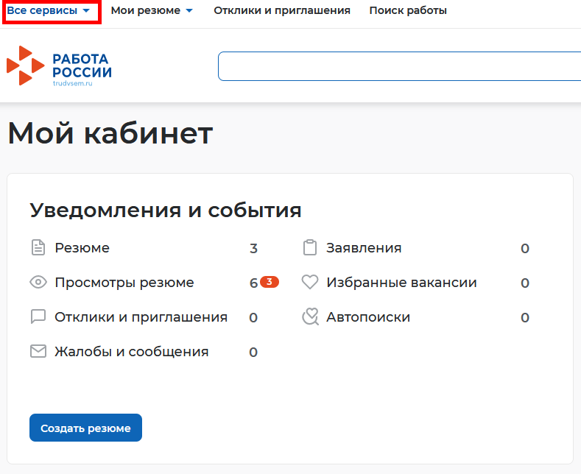
Подача заявления
После того, как Ваше резюме прошло модерацию, и статус резюме поменялся на
«Одобрено», переходим к подаче заявления
на содействие в поиске подходящей
работы.
Находясь в личном кабинете выбрать пункт меню «Все сервисы»

Slide 12
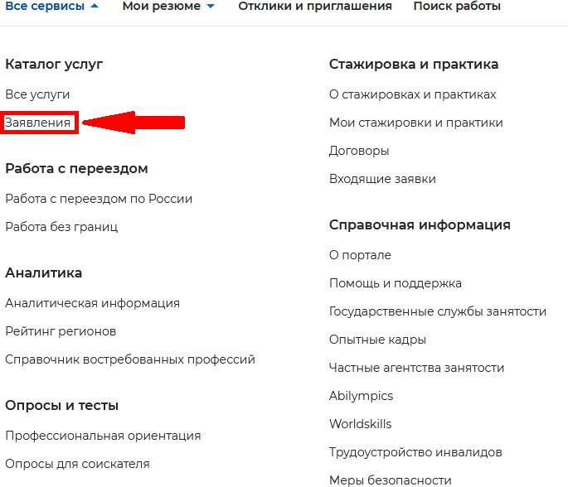
Подача заявления
В раскрывшемся меню в каталоге услуг выбираем «Заявления»

Slide 13
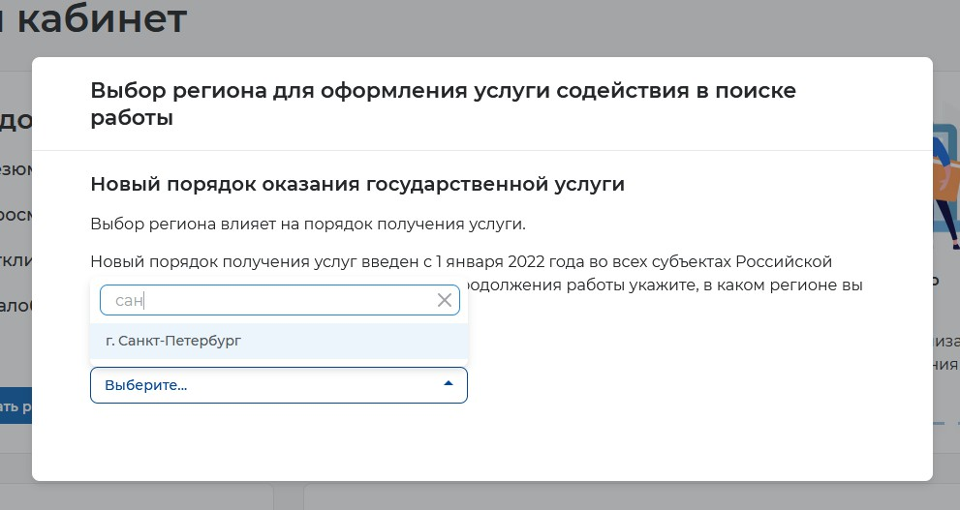
Подача заявления
Для оформления заявления на содействие в поиске подходящей работы
указываем регион «Республика Коми»

Slide 14
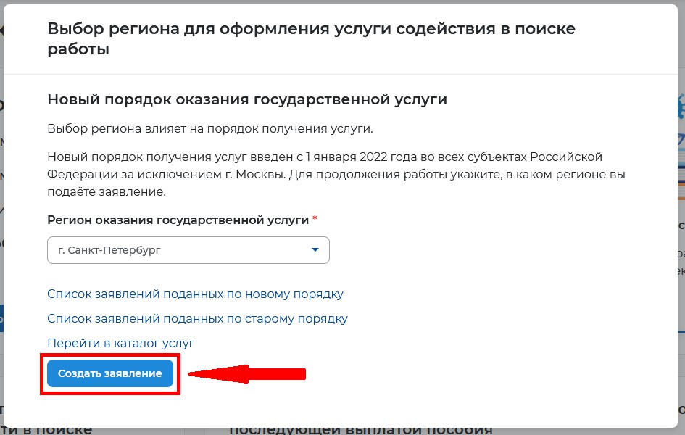
Подача заявления
После указания региона появится кнопка «Создать заявление», при
нажатии на нее Вам открывается окно Заявления

Slide 15
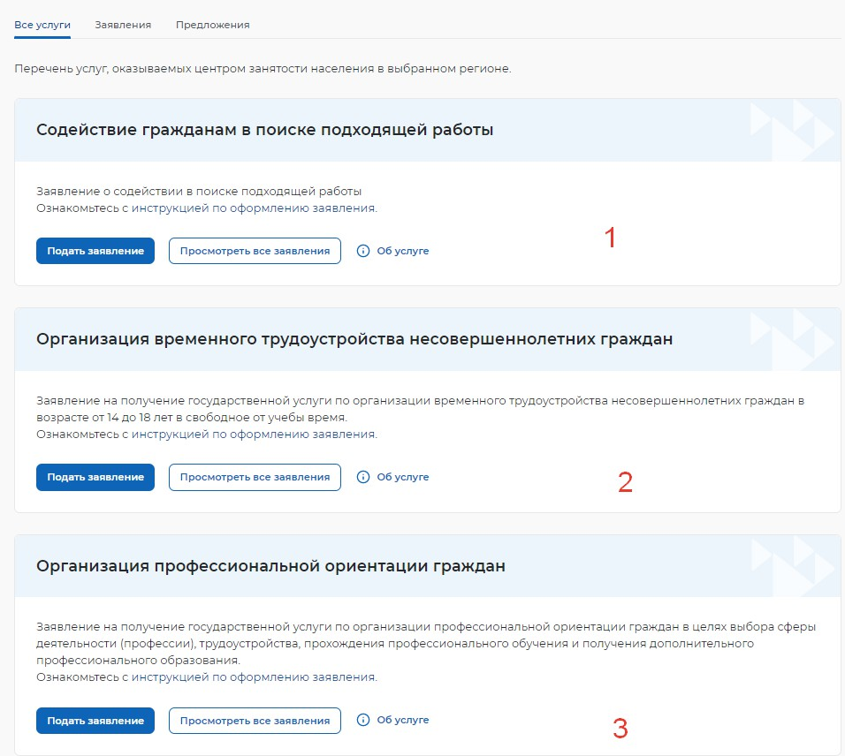
Подача заявления
В личном кабинете Вам необходимо подать
заявление:
2. Организация временного трудоустройства несовершеннолетних граждан

Slide 16
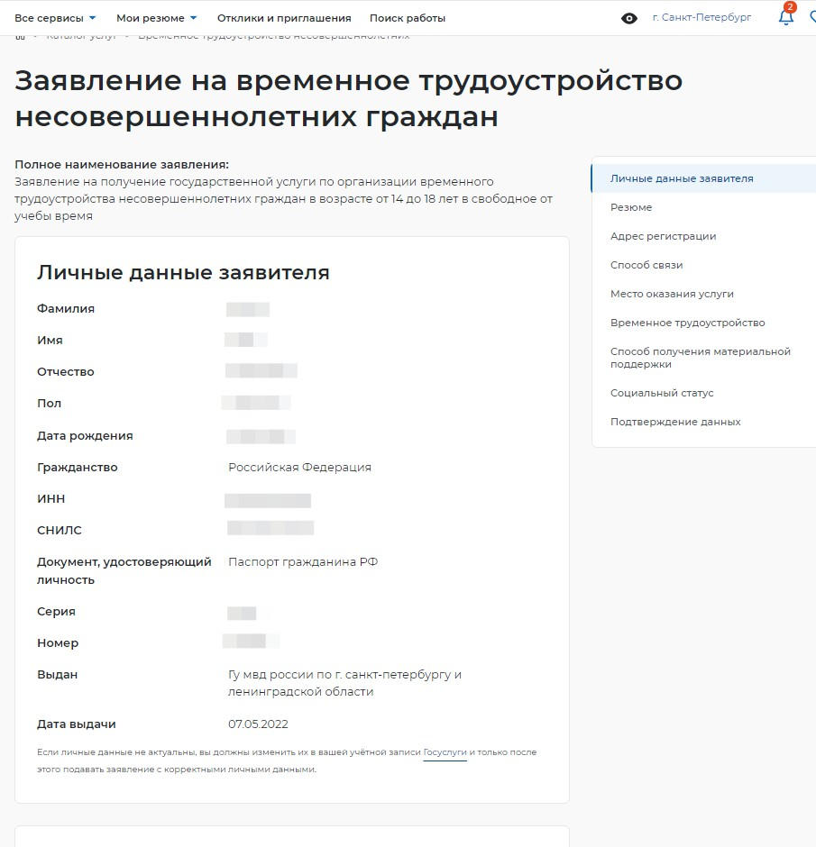
Подача заявления на организацию временного трудоустройства несовершеннолетних граждан
Проверьте сведения, переданные
из вашей учетной записи Госуслуги
на портал «Работа России»

Slide 17
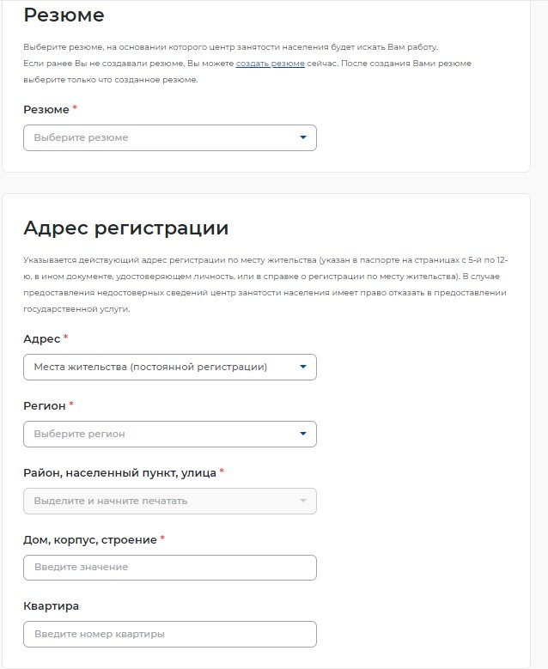
Подача заявления на организацию временного трудоустройства несовершеннолетних граждан
В блоке «Резюме» в раскрывающемся списке выбираете свое резюме
«временное трудоустройство несовершеннолетних»
В блоке «Адрес регистрации» укажите
действующий адрес регистрации
по месту жительства (указан в паспорте на страницах с 5-й по 12-ю)

Slide 18
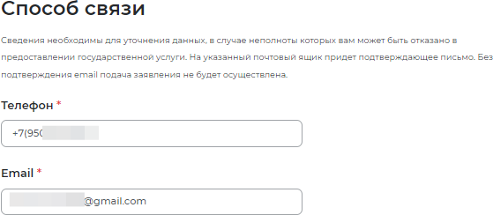
Подача заявления на организацию временного трудоустройства несовершеннолетних граждан
В блоке «Способ связи» Проверьте Ваши контактные данные
Указанные контакты
необходимы для уточнения
вопросов по государственной услуге

Slide 19
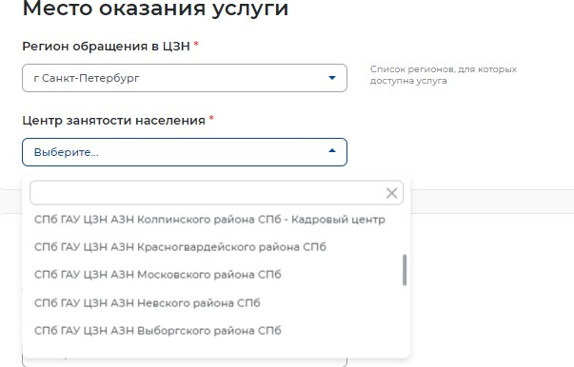
Подача заявления на организацию временного трудоустройства несовершеннолетних граждан
В блоке «Место оказания услуги»
Укажите регион обращения в центр занятости
Республика Коми
Далее необходимо выбрать Центр занятости населения ГУ РК «ЦЗН Корткеросского района»

Slide 20
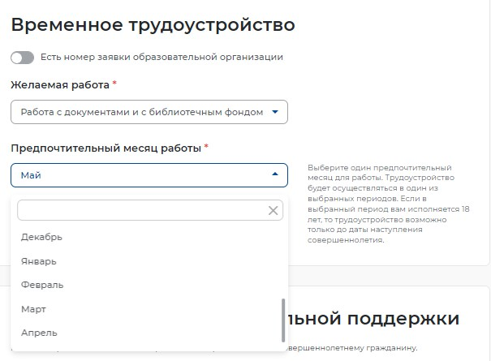
Подача заявления на организацию временного трудоустройства несовершеннолетних граждан
В блоке «Временное трудоустройство»
Выберите вид желаемой работы
Далее необходимо выбрать месяц работы

Slide 21
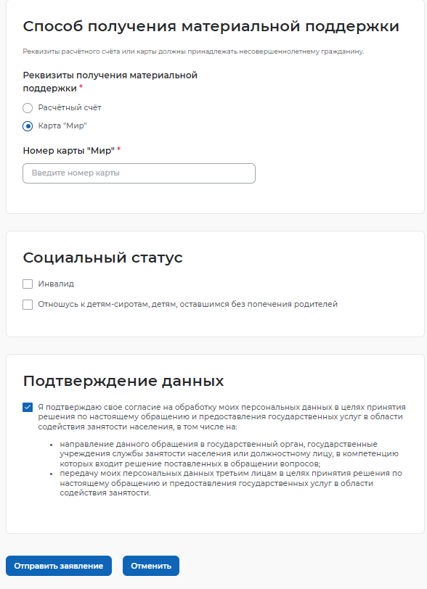
Подача заявления на организацию временного трудоустройства несовершеннолетних граждан
В блоке «Способ получения материальной поддержки»
Укажите реквизиты банковской карты «МИР», номер карты «МИР» открытой на Ваше имя
Блок «Социальный статус» заполняется при наличии указанной категории
Дать согласие на обработку
персональных данных
Нажать кнопку
«ОТПРАВИТЬ ЗАЯВЛЕНИЕ»

Slide 22
Отслеживание заявлений
Войдите на портал «Работа России» с использованием подтвержденной учетной записи Госуслуги (ЕСИА)
В Личном кабинете выберите пункт меню «Все сервисы» и выберите в разделе
«Каталог услуг» пункт Заявления
На странице заявлений вы сможете ознакомиться с текущим статусом
Вашего заявления.

Slide 23
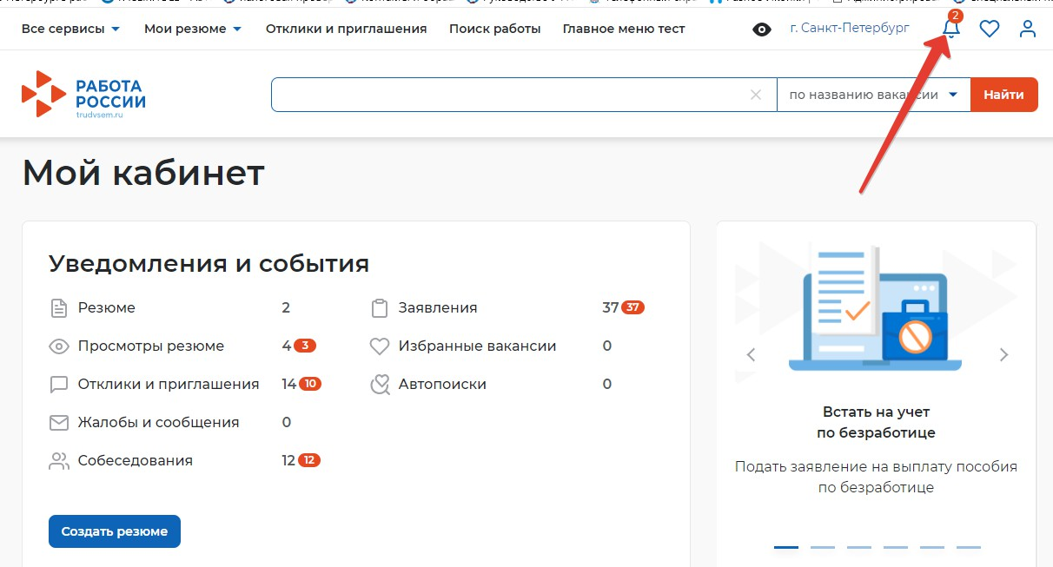
Отслеживание заявлений
Также статус своих заявлений можно отслеживать, находясь в личном кабинете, нажав на значок уведомлений в правом верхнем углу

Slide 24
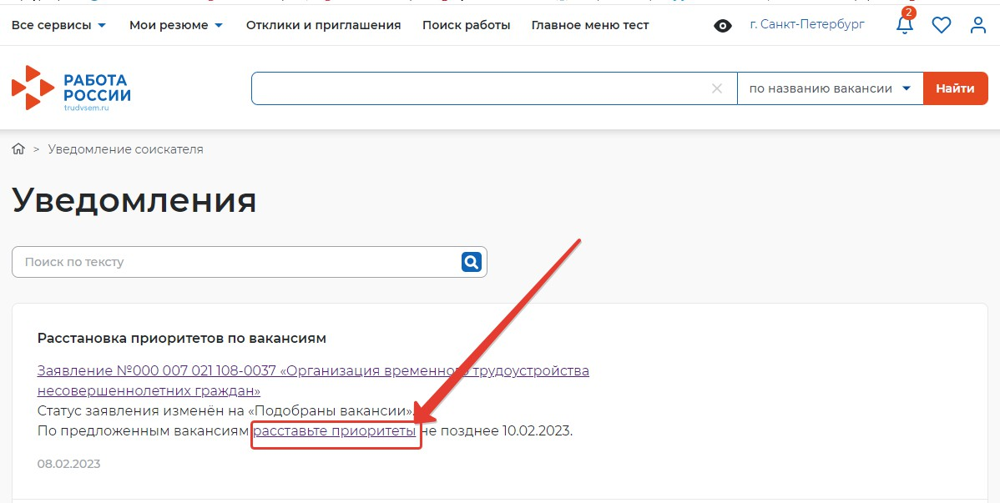
ОТКЛИКИ НА ВАКАНСИЮ
Когда Ваше заявление примет специалист Службы занятости и подберет Вам вакансии, в личном кабинете появится уведомление «Расстановка приоритетов по вакансиям»
Находясь в окне
уведомлений
нажмите на ссылку
«расставьте приоритеты».
Обратите внимание
на срок - до какого числа необходимо выполнить данное действие

Slide 25
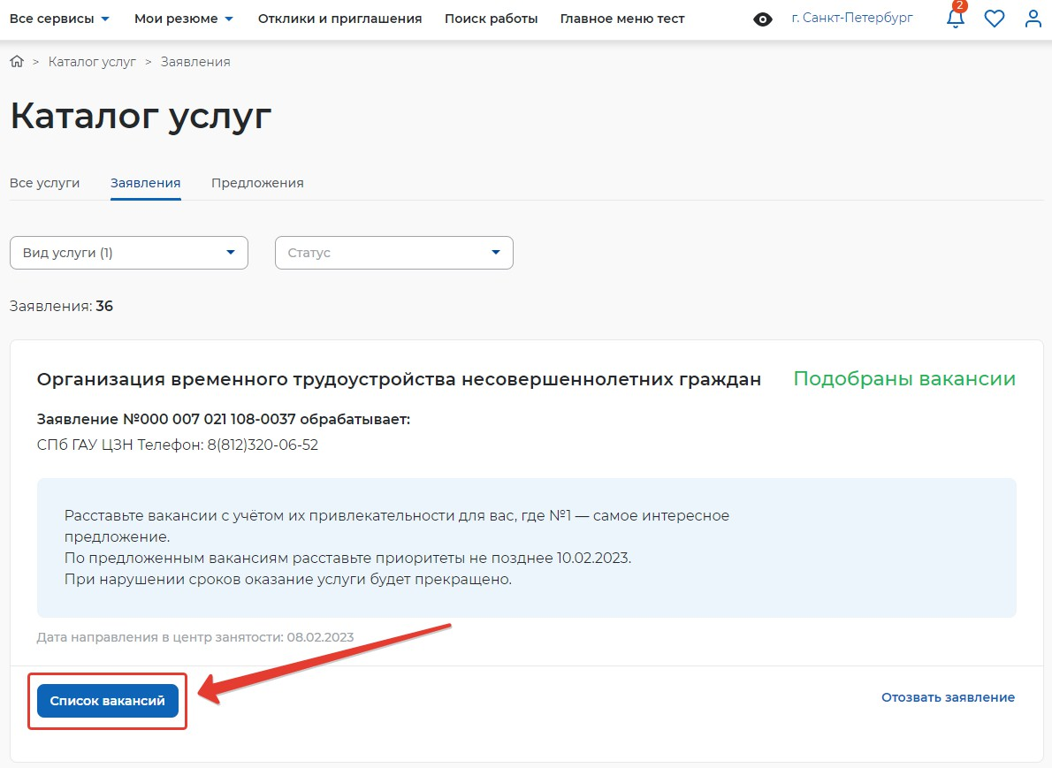
ОТКЛИКИ НА ВАКАНСИЮ
В открывшемся окне
нажмите на кнопку
«Список вакансий»

Slide 26
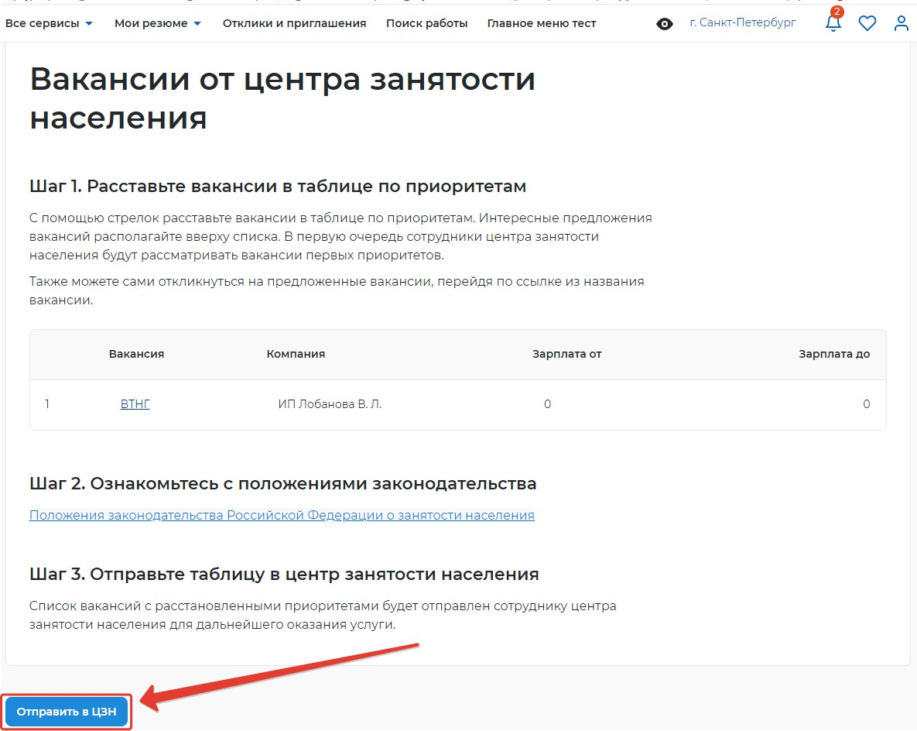
ОТКЛИКИ НА ВАКАНСИЮ
Вы окажетесь на странице с вакансиями от центра занятости, теперь
необходимо нажать на
кнопку «Отправить в ЦЗН»
Статус вашего заявления изменится на
«Подтверждение вакансий»

Slide 27
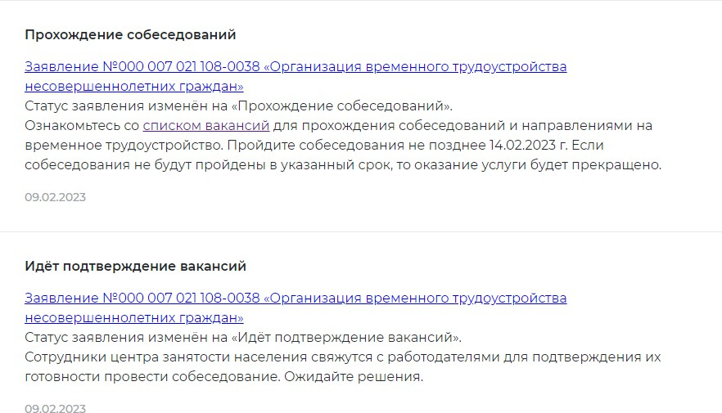
СТАТУСЫ ЗАЯВЛЕНИЯ
Статусы Вашего
заявления после
отправки отклика в ЦЗН

Slide 28
СТАТУСЫ ЗАЯВЛЕНИЯ
Статусы Вашего
заявления после
отправки отклика в ЦЗН

Slide 29
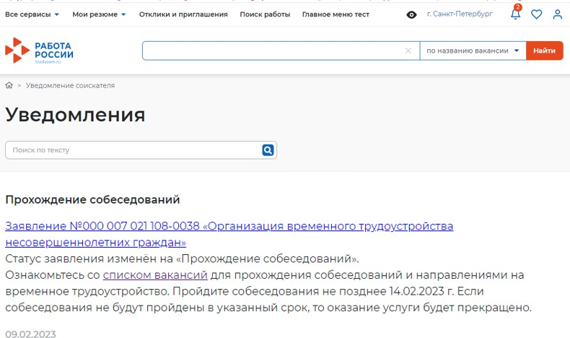
ОТКЛИКИ НА ВАКАНСИЮ
Когда специалист Службы занятости подтвердит вакансии, в личном кабинете появится уведомление «Прохождение собеседований»
Находясь в окне
уведомлений
нажмите на ссылку со
«списком вакансий».
Обратите внимание
на срок - до какого числа необходимо выполнить данное действие

Slide 30
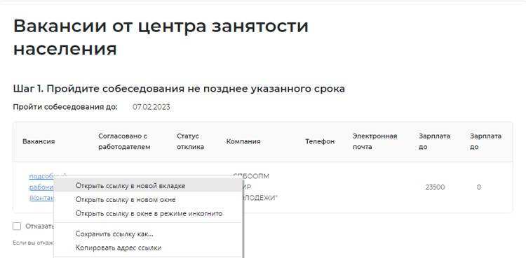
СОБЕСЕДОВАНИЕ
Нажмите на наименование вакансии правой кнопкой мыши
«Открыть ссылку в новой вкладке»

Slide 31
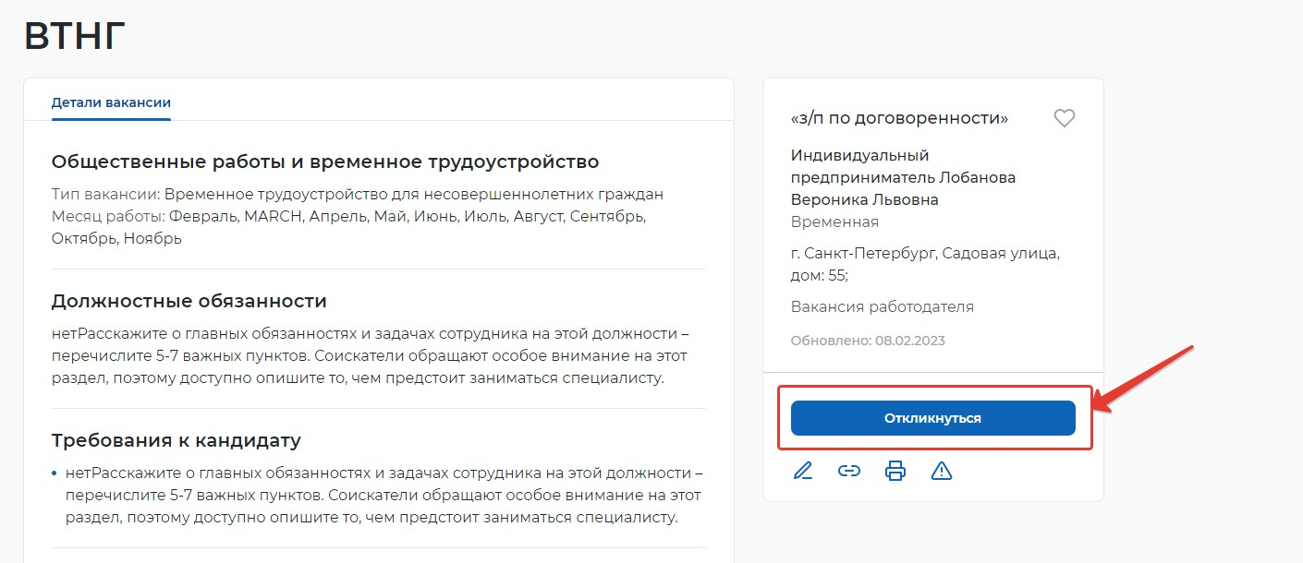
СОБЕСЕДОВАНИЕ
На открывшейся странице можно ознакомиться с деталями вакансии.
Нажмите на кнопку «откликнуться»

Slide 32
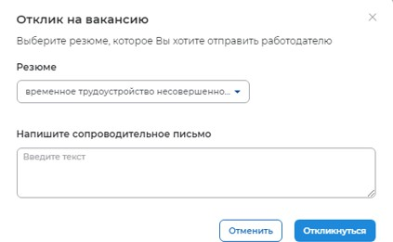
СОБЕСЕДОВАНИЕ
В открывшемся окне нажмите еще раз «откликнуться»

Slide 33
СОБЕСЕДОВАНИЕ
В правом верхнем углу появится сообщение об успешном отклике на вакансию.
Закройте текущую вкладку в браузере.

Slide 34
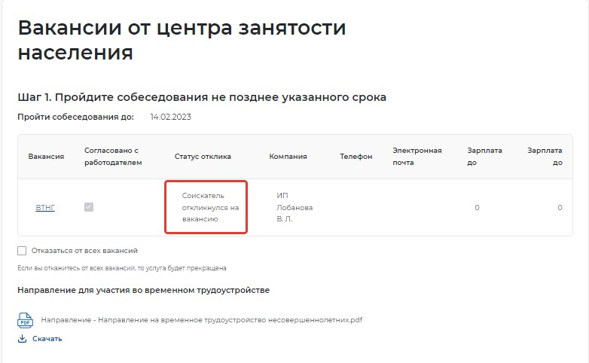
СОБЕСЕДОВАНИЕ
Вы опять окажетесь на
странице с вакансиями от центра занятости.
Убедитесь, у Вас
обновился статус отклика.
Если этого не произошло, обновите страницу, либо нажмите на клавиатуре клавишу «F5».
Нажмите на кнопку
«Отправить в ЦЗН» внизу страницы

Slide 35
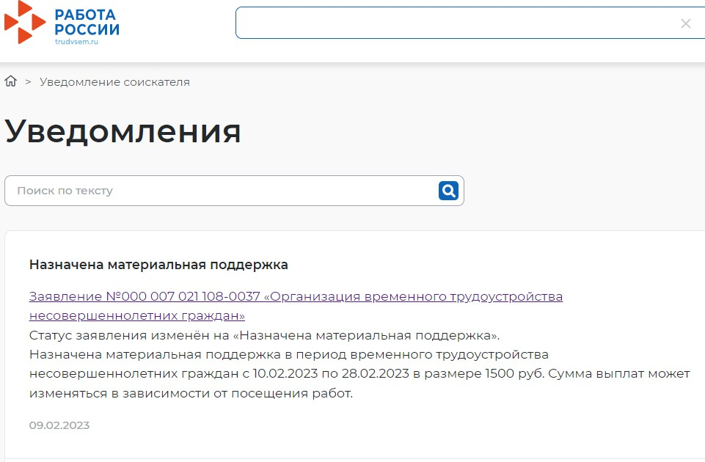
ОТСЛЕЖИВАНИЕ ЗАЯВЛЕНИЙ
В период временного трудоустройства Вам может быть назначена материальная поддержка

